Slide 1
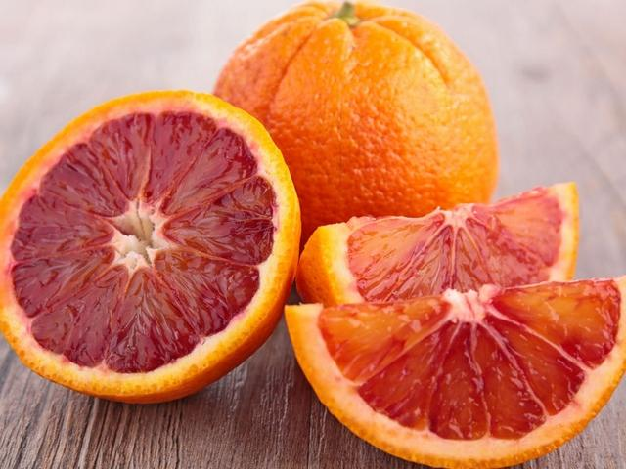
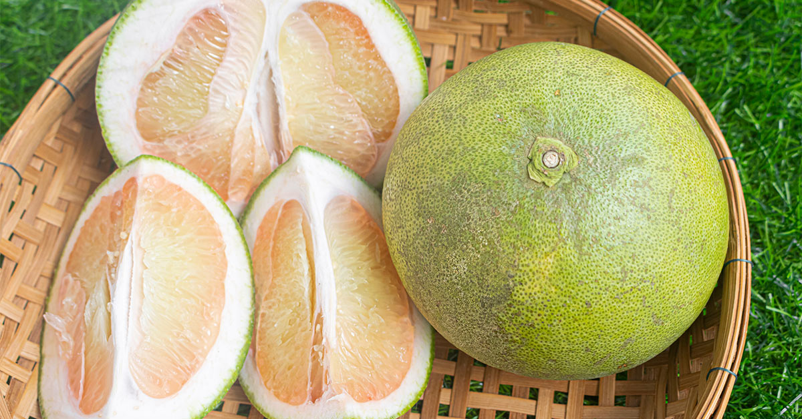
Δυο φρούτα που μου αρέσουν
Θανάσης Διαμαντίδης
Α1

Slide 2
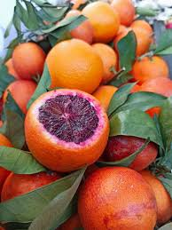
ΤΟ ΣΑΓΚΟΥIΝΙ
Εσπεριδοειδές
Ποικιλία πορτοκαλιού
Βαθύ κόκκινο χρώμα
Σανγκ (sangue) = Αίμα

Slide 3

ΓΙΑΤΙ ΕΙΝΑΙ ΚΟΚΚΙΝΟ;
Περιέχει ανθοκυανίνες, λυκοπένιο και άλλα φλαβονοειδή
Αντιοξειδωτικά, προστατεύουν από:
→ Καρδιαγγειακά νοσήματα
→ Καρκίνο
Πλούσιο σε βιταμίνη C

Slide 4
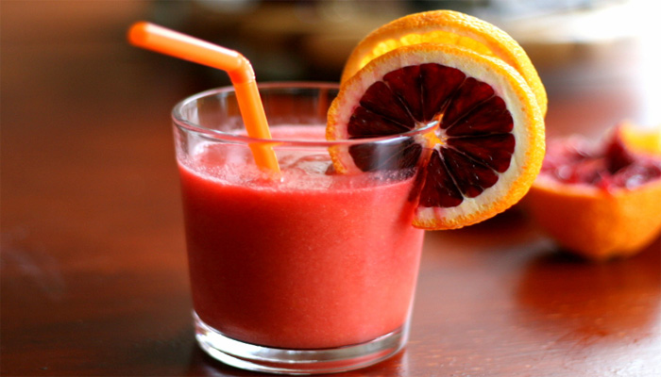
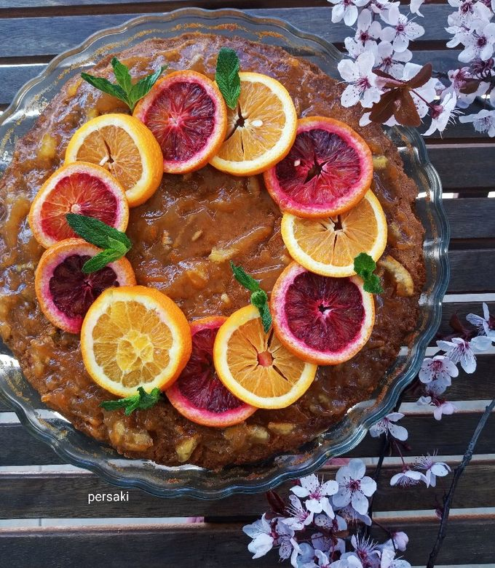
ΠΩΣ ΤΟ ΚΑΤΑΝΑΛΩΝΟΥΜΕ
Φρέσκο
Μαρμελάδα
Χυμοί
Γλυκά
Αποξηραμένο
Φροντίδα προσώ-
που, δέρματος
και σε καλυντικά

Slide 5
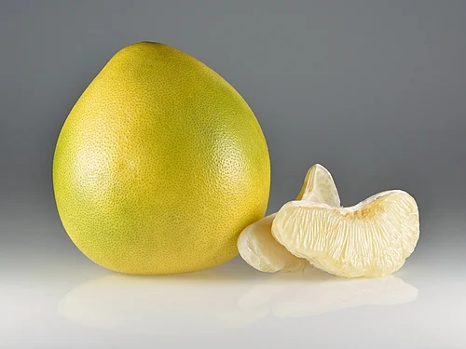
Η ΦΡΑΠΑ ή ΠΟΜΕΛΟ
Το μεγαλύτερο εσπεριδοειδές!!!
Πρόγονος του γκρέιπ φρουτ
Καταγωγή: νοτιοανατολική Ασία
Χρησιμοποιείται ευρέως στη
ζαχαροπλαστική

Slide 6
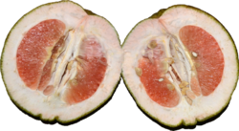
ΘΡΕΠΤΙΚΑ ΣΥΣΤΑΤΙΚΑ
Πλούσιο σε βιταμινη C
Βιταμίνες συμπλέγματος B (B1, B6, φυλλικό οξυ)
Κάλιο
Αντιοξειδωτικά

Slide 7
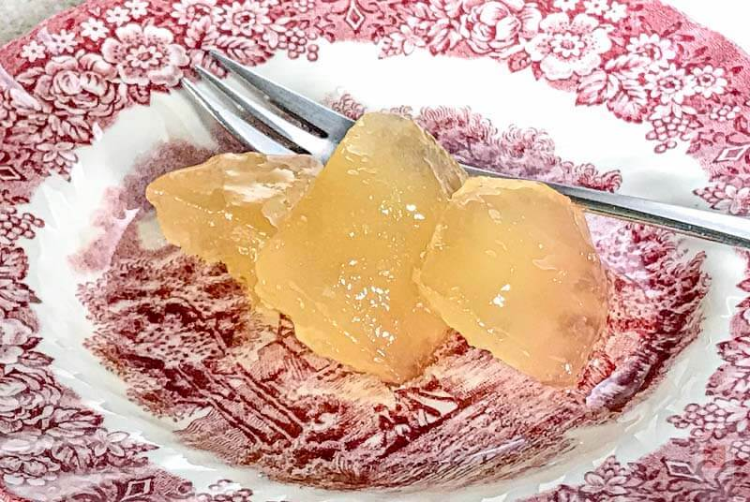
ΠΩΣ ΤΗΝ ΤΡΩΜΕ
Φρέσκια
Γλυκό του κουταλιού
Σε σαλάτες
Μαρμελάδα
Χυμός
Φρέσκια
Γλυκό του κουταλιού
Σε σαλάτες
Μαρμελάδα
Χυμός

Slide 8
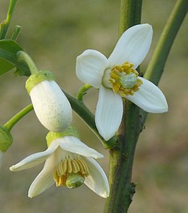
ΑΛΛΕΣ ΧΡΗΣΕΙΣ
Φυσικό Αρωματικό
Καθαριστικό Πολλαπλών Χρήσεων
Φροντίδα Μαλλιών
Αιθέρια Έλαια
Φυσικό Εντομοαπωθητικό
Παραδοσιακή Ιατρική

Slide 9

ΠΗΓΕΣ
Ο μπαμπάς μου
Το wikipedia
Το google AI

